Slide 1
CES-28 Fundamentos de Engenharia de Software Casos de Testes

Slide 2
Há dois tipos de tragédia. Um é não obter o que você deseja! O outro é obter! Oscar Wilde

Slide 3
Caso de Teste
São os dados de testes específicos para uma dada situação
Formato:
[dados de entrada, saída esperada]

Slide 4
Caso de Teste: Exemplos
Suponha uma Função Raiz Quadrada: sqrt (int)
[entrada = 9, saída esperada = 3]
[entrada = -9, saída esperada = Exceção]

Slide 5
Caso de Teste: Sucesso
Quando, exercitada pela entrada, a saída real corresponder à saída esperada

Slide 6
Caso de Teste: Erro
Quando, exercitada pela entrada, a saída real diferir da saída esperada
Quando, ao submeter os dados de entrada de um dado caso de teste ao programa em execução, o resultado obtido diferir da saída esperada!

Slide 7
Exemplo de Sucesso: sqrt (int): int
Caso de Teste:
[entrada = 9, saída esperada = 3]
Resultado do Teste:
[entrada = 9, resultado real = 3]
saída esperada = resultado real!
Sucesso:

Slide 8
Exemplo de Erro: sqrt (int): int
Caso de Teste:
[entrada = 9, saída esperada = 3]
Resultado do Teste:
[entrada = 9, resultado real = 2,99]
saída esperada != resultado real!
Erro:

Slide 9
Automatizando o Teste
Casos de Teste:
O menor produto: [Jogo de pratos, Jogo de pratos]
O maior produto: [Geladeira, Geladeira]

Slide 10
Automatizando o Teste
Qual o problema com teste deste tipo:
Um humano precisa ver a saída e conferir com o resultado esperado!

Slide 11
Automatizando o Teste
O que está faltando para ser 100% automatizado:
Uso de ambiente de testes: Junit, por exemplo!

Slide 12
Automatizando o Teste
public class TestaMaiorEMenor {
public static void main(String[] args{
CarrinhoDeCompras carrinho = new CarrinhoDeCompras(); carrinho.adiciona(new Produto("Liquidificador", 250.0));
carrinho.adiciona(new Produto("Geladeira", 450.0));
carrinho.adiciona(new Produto("Jogo de pratos", 70.0));
MaiorEMenor algoritmo = new MaiorEMenor();
algoritmo.encontra(carrinho);
System.out.println("O menor produto: " + algoritmo.getMenor().getNome());
System.out.println("O maior produto: " + algoritmo.getMaior().getNome());
}
}

Slide 13
Automatizando o Teste
Resultado no console:
O menor produto: Jogo de pratos
O maior produto: Geladeira

Slide 14

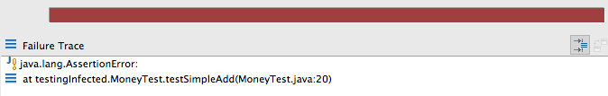
Automatizando o Teste
Junit:
Sucesso
Insucesso

Slide 15
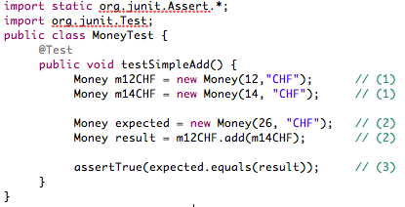
Estrutura do Caso Teste no JUnit

Slide 16
FIM

